Slide 1
图形的旋转
第1课时
青岛版 数学 八年级下册
WWW.PPT818.COM

Slide 2
感知旋转
感知生活中的旋转现象，观察并思考物体在旋转过程中，形状、大小、位置是否发生了变化？

Slide 3
学习目标
1.理解旋转的概念和性质，体验图形旋转的三要素是旋转中心、旋转方向和旋转角
2.探究并理解“对应点到旋转中心的距离相等”以及“对应边相等，对应角相等”等特征
3.充分利用多媒体等信息化手段，解决生活中的数学问题，体验数学活动中的探究性和创造性

Slide 4
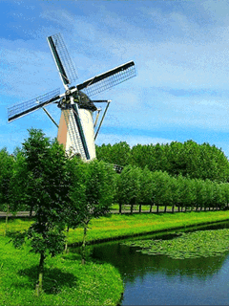
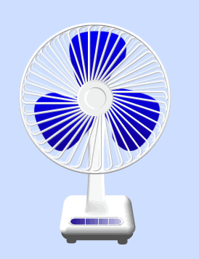
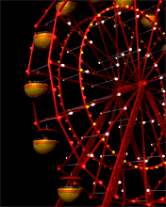

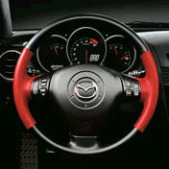
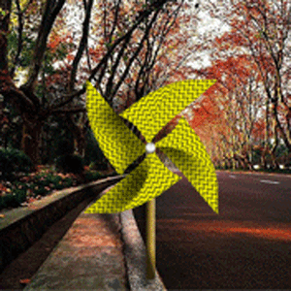

Slide 5
观察与思考
A
A`
30°
30°
B
C
B`
C`
●
O
Ｏ
逆时针
30
第一次△ABC绕＿＿点沿＿＿＿方向转动＿＿度到△A’B’C’ ．
Ｏ
顺时针
30
第二次△ABC绕＿＿点沿＿＿＿方向转动＿＿度到△A’B’C’ ．
●

Slide 6
观察与思考
B´
A
C
0
A´
100
B
O
C´
Ｏ
顺时针
△ABC绕＿＿点，沿＿＿＿方向转动＿＿度到△A’B’C’ ．
100
思考：这两个旋转的例子有什么共同特征？
共同特征：（1）都是绕着某点（2）按逆时针
或顺时针方向（3）都是旋转一定的度数

Slide 7
总结与归纳
在平面内，将一个图形绕一个定点按某一个方向（逆时针方向或顺时针方向）转动一定的角度，图形的这种变化叫做旋转。这个定点O叫做旋转中心，转动的角叫做旋转角
问题：旋转后图形的位置由是由哪些因素确定的？
A
B
P
P’
旋转角
o
旋转中心

Slide 8

旋转的三要素
B´
A
C
0
A´
100
B
O
C´
Ｏ
顺时针
100
△ABC绕＿＿点，沿＿＿＿方向转动＿＿度到△A’B’C’ ．
旋转的三要素:
旋转中心
旋转方向
旋转角

Slide 9
学以致用
将⊿ABC绕点O按逆时针方向转动30°，你能指出旋转中心、旋转方向和旋转角吗？你能分别指出点A、B、C的对应点吗？
A
A`
30°
30°
B`
B
C
C`
●
A
●
O
●

Slide 10
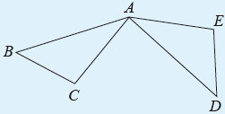
学以致用
如图，△ABC 按逆时针方向旋转角 α 得到△ADE 。
（1）指出图中的旋转中心；
（2）指出图中的对应点；
（3）说出图中哪些角等于旋转角；
（课本176页第1题）

Slide 11
探究与发现一
A
B/
C/
B
A/
O
C
（1）分别连接 OA，OA'， OB，OB'，OC，OC'你发现 OA 与 OA' 的长有怎样的关系？为什么？
OA = OA'
（2）对于 OB 与 OB' 或 OC 与 OC' 你能得到类似的结论吗？
点 A 与它的对应点 A' 都在以点 O 为圆心，OA为半径的圆上，所以 OA = OA'
（3）比较∠AOA' 与∠BOB' 以及∠COC'的大小，你有什么发现？能对你的结论做出说明吗？
∠AOA' 和∠BOB'，∠COC'都等于旋转角 ，所以∠AOA' =∠BOB'=∠COC'

Slide 12
归纳与总结
性质1、一个图形和它经过旋转所得到的图形中，对应点到旋转中心的距离相等，两组对应点分别与旋转中心的连线所成的角相等，都等于旋转角

Slide 13
探究与发现二
A
B/
C/
B
A/
O
C
（4）△ABC 与△A'B'C' 中AB与A'B' ，AC与A'C'，BC与B'C'有什么关系？
为什么？△ABC 与△A'B'C'全等吗？
（5）△ABC 与△A'B'C' 中∠A'B' C' 与∠ABC，∠A'C' B' 与∠ACB，∠B' A'C' 与∠BAC有什么关系？为什么？
由性质1可知：OA=OA'，OB=OB'，∠AOA' =∠BOB' ，这两个等角再减去公共部分∠AOB' ，得到∠A'OB' =∠AOB,根据SAS得到△AOB≌A'O'B' ,所以AB=A'B' ，同理AC=A'C',BC=B'C',根据SSS得到△ABC ≌△A'B'C'
根据全等三角形的性质得到对应角相等

Slide 14
归纳与总结
性质2、经过旋转所得到的图形与旋转前
的图形全等，即旋转只改变图形的位
置，而不改变图形的形状和大小.
在使用性质时要优先使用课本上有的

Slide 15
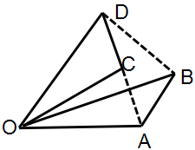
学以致用
如图所示，△DOC 是由△BOA经过旋转得到的，
（1）请找出旋转中心，旋转方向和旋转角；
（2）请找出图形中的对应点、对应边和对应角；
（3）请找出图形中所有相等的线段；
（4）请找出图形中所有相等的角；
分析：（3）相等的线段包含两方面：
①对应点与旋转中心的连线
②对应边
（4）相等的角包含两方面：
①旋转角
②对应角

Slide 16
简单的旋转作图
例1、 将A点绕O点沿顺时针方向旋转60˚.
作法：
1、连接OA, 用量角器或三角板（限特殊角）作出∠AOD，
2、以点O为圆心，OA长为半径画弧，与OD边交于B点；
3、B点即为所求作.
点的旋转作法
D
B
A
O

Slide 17
拓展延伸
N
A
B/
B
M
A/
O
如图，点O为线段AB外的一点.以点O为旋转中心，
怎样画出线段AB按逆时针方向旋转90°所得的
线段？
你能总结一下旋转作图的一般步骤吗？

Slide 18
旋转作图的一般步骤：
（1）确定旋转中心、旋转方向和旋转角；
（2）确定各关键点的对应点：
（3）按照原图顺序连接对应点
（4）下结论

Slide 19

回顾与反思：
本节课你有什么收获?

Slide 20
课堂回顾：
1、旋转的概念：
在平面内，将一个图形绕一个定点按某一个方向转动一定的角度，图形的这种变化叫做旋转。
注意：旋转三要素
2、旋转的性质：
1、对应点到旋转中心的距离相等，任意一对对应 点
与旋转中心的连线所成的角度都是旋转角，旋转角相等；
2、旋转前后图形全等，旋转只改变图形的位置，
不改变图形的大小和形状；
3、对应点与旋转中心的连线与对应边的区别：
4、旋转作图：
方法和思想：数形结合的思想

Slide 21


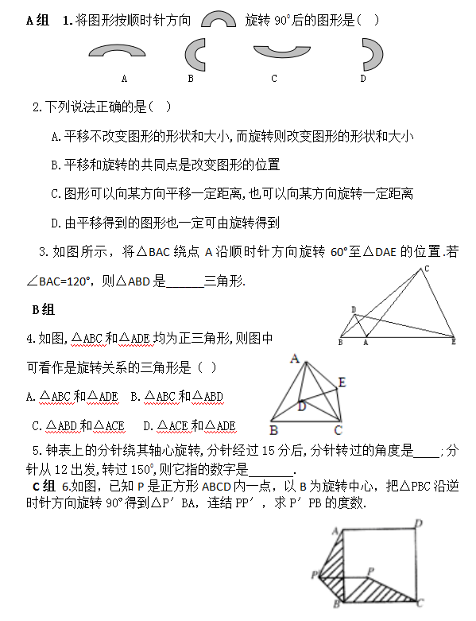
随堂练习

Slide 22
分层作业：
A：⑴课本P176 练习 第1、2题；⑵完成本节课的基训⑶完成配套。
B：⑴课本P176 练习 第1、2题；⑵完成本节课的基训
C：⑴课本P176 练习 第1、2题；

